Slide 1


La foresta e le sue filiere per lo sviluppo della bioeconomia
I servizi ecosistemici e le nuove filiere forestali
Saverio Maluccio, CREA - Centro di ricerca Politiche e Bioeconomia

Slide 2


INDICE DELLA PRESENTAZIONE
Definizioni e Contesto normativo
Valorizzazione DEI SE
LE FILERE DEI se FORESTALI
MercatO DEL Carbonio
CONCLUSIONI

Slide 3
1
DEFINIZIONI E CONTESTO NORMATIVO
Reg. n. 2021/1119 | 2021 | 2023 | 2024 | 2024
Regolamento (UE) 2020/852 integrato dal Reg. 2139/2021 Istituzione di un quadro che favorisce gli investimenti sostenibili | Legge CLIMA (Reg. n. 2021/1119) Obbiettivo -55% al 2030 – emissioni zero al 2050 In fase di aggiornamento si parla di riduzione del 90% al 2040 con l’utilizzo di crediti di carbonio anche da paesi extra UE | Reg. UE n. 2023/839 che modifica il Reg. 2018/841 concernente il settore LULUCF. Obiettivo di 310 millioni di tonnellate di CO2 al 2030. Regolamento UE n. 2023/857 che modifica il reg. UE n. 2018/842 riguardante il settore dell’effort sharing (energia, rifiuti, agricoltura, processi industriali e utilizzo dei prodotti). Riduzione del 40% al 2030 | Direttiva (EU) 2024/825 che vieta le asserzioni, basate sulla compensazione, che sostengono che un prodotto o un servizio, abbiano un impatto neutro, ridotto o positivo sull’ambiente. Proposta ancora in discussione sull'attestazione e sulla comunicazione delle asserzioni ambientali esplicite (Gren Claim2023) | Regolamento (UE) n. 2024/3012 del Parlamento europeo e del Consiglio del 27 novembre 2024 (CRFC) Regolamento (UE) 2024/1991 sul ripristino della natura

Slide 4
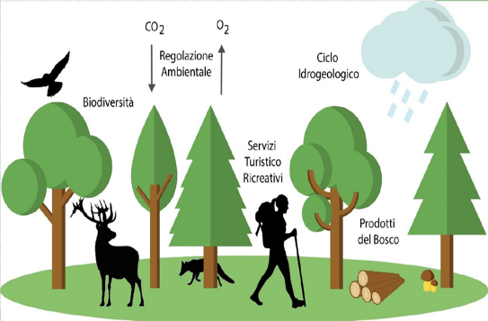
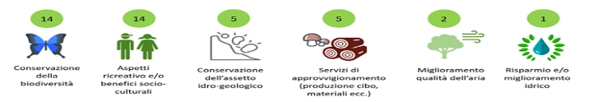
Carbonio
Biodiversità
Legno
Protezione del suolo
I SERVIZI ECOSISTEMICI

Slide 5
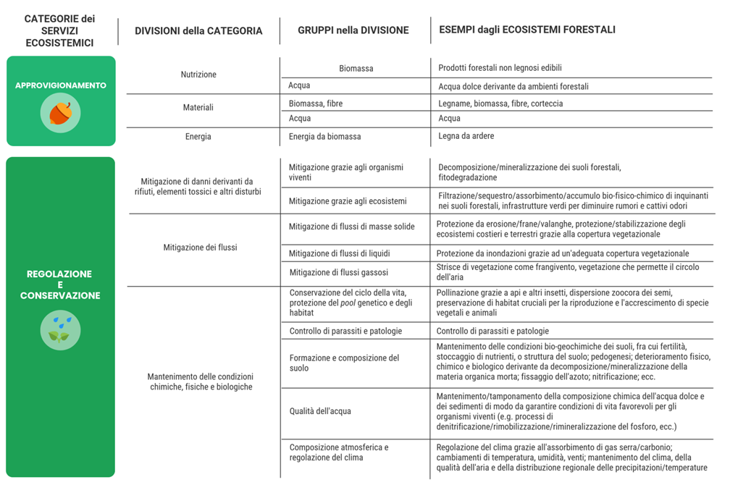
1
DEFINIZIONI E CONTESTO NORMATIVO
Beni di mercato
Servizi Ecosistemi:
«Benefici multipli forniti dagli ecosistemi al genere umano” (MEA 2005)
“i contributi che gli ecosistemi apportano al benessere umano”(CICES)
Crediti di carbonio

Slide 6
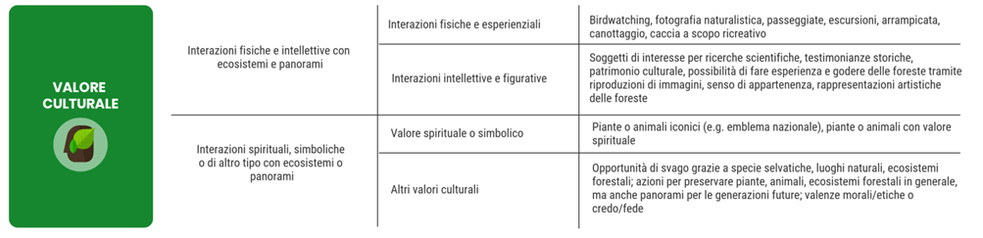
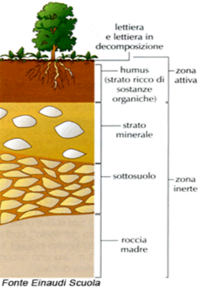
1
DEFINIZIONI E CONTESTO NORMATIVO
FOREST TERAPY
I servizi ecosistemici di supporto alla vita
Sono i servizi necessari per la produzione di tutti gli altri servizi ecosistemici. La CICES non li classifica come gli altri ma sono trattati come parte delle strutture, dei processi e delle funzioni di base che caratterizzano gli ecosistemi.
Esempio : ciclo dei nutrienti, formazione del suolo e produzione primaria, habitat boschivo.

Slide 7
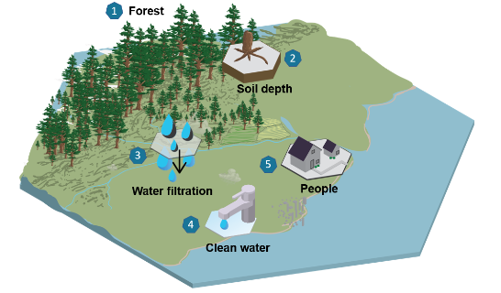
Valorizzazione DEI SE
Perché è importante identificare e classificare i SE
La valutazione dei SE può fornire input a molti livelli:
decisioni politiche nazionali , regionali o locali
preferenze per la loro fornitura tra e da diversi beneficiari.
istituire sistemi di valorizzazione dei SE.
Identificazione dell’ ecosistema
Luogo fisico di generazione SE
Servizio offerto: depurazione dell’acqua
Beneficio: acqua purificata
Beneficiario: persone

Slide 8
SYSTEM OF ENVIRONMENTAL ECONOMIC ACCOUNTING: SEEA
Valorizzazione DEI SE
Il sistema di contabilità ambientale ed economica (SEEA) si basa su 3 diverse aree:
il flusso di materiali ed energia all’interno di un’economia e tra l’economia e l’ambiente ;

Slide 9
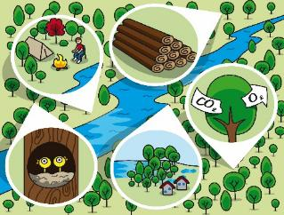
Valorizzazione DEI SE
gli stock degli asset ambientali: registrando il valore dello stock all’inizio e alla fine del periodo tenendo conto dei flussi è possibile valutare se l’attività economica sta riducendo o degradando lo stock.
le attività economiche correlate all’ambiente.
Spese per la protezione o gestione degli ecosistemi: opere idrauliche o corridoi ecologici
Indotti come ad esempio il turismo

Slide 10
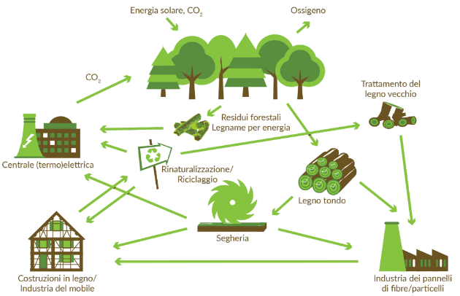

LE FILERE DEI se FORESTALI
LA FILERA FORESTA LEGNO

Slide 11



LE FILERE DEI se FORESTALI
MERCATI DELLA BIODIVERSITA’ E ALTRI SE
Regional Internet Bank Information Tracking System (RIBITS) Consente di:
individuare e accedere a informazioni sui siti di mitigazione e conservazione dei SE.
disponibilità di crediti di mitigazione.
informazioni sulle politiche nazionali e locali sui ai programmi di mitigazione .
Fondo Legacy Landscapes 1 Miliardo di dollari da donatori privati e pubblici per fornire 15 anni di sostegno finanziario per 30 aree di conservazione entro il 2030, il governo tedesco ha già stanziato i primi 100 milioni di dollari ▶ https://legacylandscapes.org/
Il "Biodiversity Net Gain" è una legge del Regno Unito volta a ridurre gli effetti dello sviluppo edilizio sulla biodiversità. Impone al settore edilizio di compensare la perdita di biodiversità e di aumentarla del 10%. Possono farlo con miglioramenti in loco e fuori sede.

Slide 12

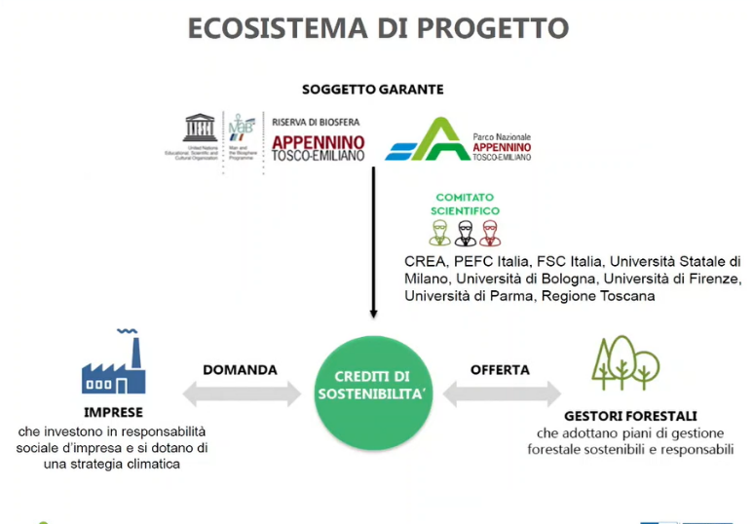
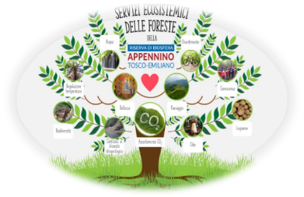
Sviluppare un sistema locale di remunerazione, su base volontaria, dei servizi ecosistemici e ambientali
(sistema dei «Crediti di sostenibilità»)
OBBIETTIVI:
Promuovere la Pianificazione forestale e la Certificazione di Gestione Forestale Sostenibile.
Contribuire a riconoscere e valorizzare i Servizi Ecosistemici erogati dalle foreste.

Slide 13
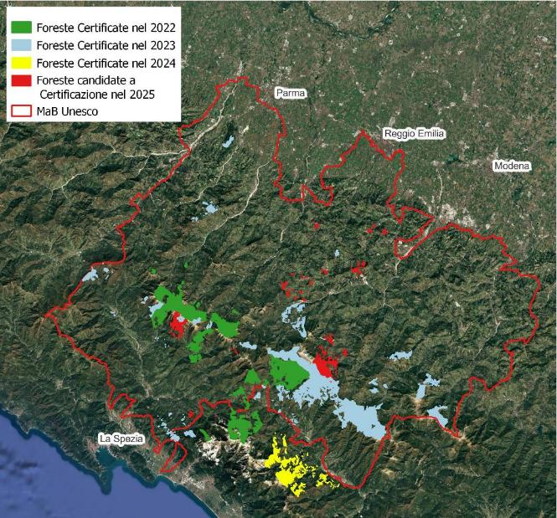
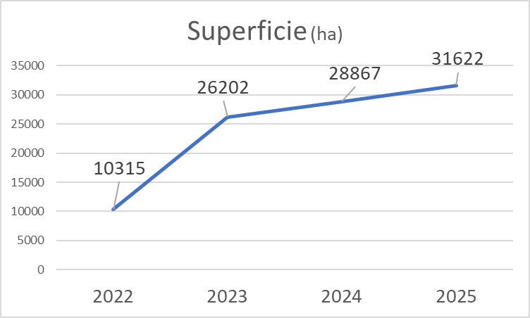
49 UNITA' DI GESTIONE
40 PROPRIETARI
NEL 2025 31.622 ETTARI ASSESTATI 32.450 CREDITI CERTIFICATI

Slide 14



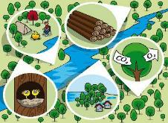
IL MERCATO DEI CREDITI DI CARBONIO
Broker, sviluppatori di progetti
Acquirenti
Standard linee guida e organismi di certificazione
PRODUTTORI DI CREDITI
Servizi Ecosistemici
Biodiversità
Sequestro di carbonio
Emissioni evitate
Gestione delle acque
Registro
Servizi culturali
Carbon Credit
Notes:
produttori di crediti: sono rappresentati dai proprietari e gestori forestali che effettuano le pratiche selvicolturali che permetto di aumentare il sequestro del carbonio e quindi generare i crediti di carbonio.
Acquirenti: effettuano la carbon footprint aziendale e avviano un percorso di riduzione delle emissioni. MOTIVAZIONE: responsabilità sociale delle imprese, la compensazione delle emissioni generate dalla produzione di prodotti o processi, il marketing aziendale, perseguimento SDGS, finanza sostenibile.

Slide 15










COME FACCIO A GENERARE CREDITI DI CARBONIO?
T 0
T 5
T n
Le attività addizionali rispetto alla baseline generano crediti di carbonio
T 20
Attività
addizionali
Area di saggio
L’accrescimento naturale
o l’applicazione del regolamento non genera crediti di carbonio
Area campione

Slide 16



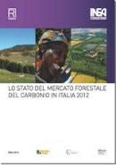
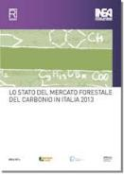
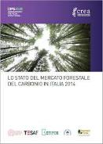

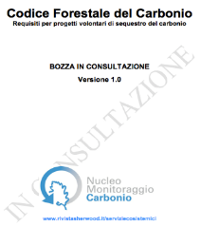







DAGLI ACCORDI VOLONTARI AL REGISTRO NAZIONALE
Fondazione del Nucleo monitoraggio carbonio
Forum Codice
Forestale del Carbonio:
400 partecipanti
30 organizzazioni
firmatarie
Notes:
Nel 2010 l’ ex INEA pubblica il volume sugli accordi volontari …… ne scaturisce un mercato in crescita ma senza regole quindi nasce il NMC.Che pubblica i report annuali e iniziano gli incontri con gli attori per creare delle linee guida, e nasce il CFC che viene sottoposto alle autorità nel 2014 per la prima volta.
Nel 2015 nasce il Crea e di conseguenza il CREA-PB.

Slide 17

DAGLI ACCORDI VOLONTARI AL REGISTRO NAZIONALE
2018 | 2019 | 2020 | 2021-22 | 2023-24
QUESTIONARIO
PROGETTI FORESTALI
2023-2024
DECRETO INTERMINISTERIALE :
Linee guida che definiscono le metodologie
9 Marzo 2022
Registro nazionale dei crediti di carbonio.
Articolo 45-legge 21 aprile 2023, n.41.
Comitato tecnico scientifico per l’aggiornamento
del Codice Forestale del Carbonio
SINFOR
DRAFT CFC2.0
REGISTRO
CARTA
FORESTALE
ITALIANA
MASE
ISPRA
MASAF
Regioni del tavolo di concertazione
SISEF UNIPD
UNIMI
CMCC

Slide 18
MERCATO VOLONTARIO FORESTALE IN ITALIA
Fonte: Nucleo Monitoraggio Carbonio
VOLUME VENDUTO : 2,6 M tCO2
PREZZO MEDIO: 19 Euro/tCO2
RISULTATI PRELIMINARI 2023-2024
200k-500k tCO2 , prezzo medio 22-25 euro t(CO2)

Slide 19
Prezzi dei crediti generati in Italia e all’estero

Slide 20




Come verranno utilizzati i crediti di carbonio ?
ISO 14068-1:2023: Possibilità di iniziare a a dichiarare la carbon neutrality durante il percorso di abbattimento delle emissioni con l’aiuto dei carbon credits.
SBTI: La bozzaV2 dello standard fornisce un riconoscimento alle aziende che si assumono la responsabilità delle proprie emissioni (ongoing emissions) mediante la compensazione.
Ma questa attività non viene conteggiata per raggiungere gli obiettivi di riduzione.
IETA –Guideline La IETA ritiene che i crediti di carbonio possano svolgere un ruolo nel raggiungimento degli obiettivi intermedi di un’azienda e che le aziende dovrebbero essere in grado di fornire dichiarazioni solide e accurate su tali sforzi.
CDP : I crediti devono essere di alta qualità e approvati dal ICVCM sulla base dei Core Carbon
Principles (CCP). I crediti dovrebbero essere contabilizzati in modo trasparente e riportati separatamente dall'inventario dei gas serra.

Slide 21
IL CONTRIBUTO DEL PIANO STRATEGICO DELLA PAC (PSP) PER LA MITIGAZIONE E ADATTAMENTO AI CAMBIAMENTI CLIMATICI
10 Miliardi per interventi con finalità ambientali

Slide 22
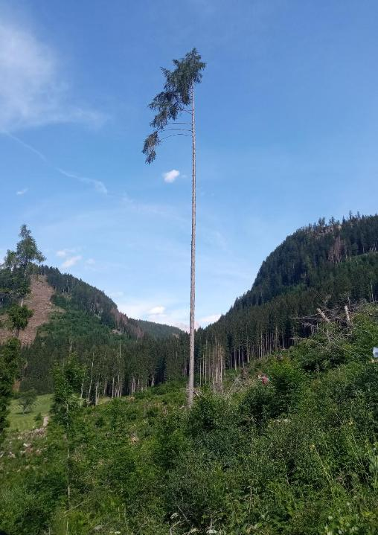
CONCLUSIONI
LA FILIERA FORESTA LEGNO NECESSITA DI MATERIA PRIMA NAZIONALE E DI STRUMENTI E INNOVAZIONI PER LO SVILUPPO.
LE FILERE DEI SERVIZI ECOSISTEMICI DI REGOLAZIONE NECESSITANO DI METODOLOGIE PER IL RICONOSCIMENTO E DI STRUMENTI I CONVOGLIARE I FINANZIAMENTI.
IL MERCATO DEL CARBONIO OLTRE AL REGISTRO HA BISOGNO
DI FARE CHIAREZZA SULL’UTILIZZO DEI CREDITI DI CARBONIO.
TUTTE LE FILIERE NON SONO SOSTENIBILI SENZA ENTRAMBI I FINANZIAMENTI PUBBLICO E PRIVATO.

Slide 23


Grazie
Contatti:
Saverio Maluccio,
CREA politiche e bioeconomia
Saverio.maluccio@crea.gov.it

